Slide 1

Abschlusspräsentation Verlustprävention an Selbstbedienungskassen im Einzelhandel
David Zurschmitten Matthias Bald Raphael Schaffarczik

Slide 2

Themen für heute:
Einleitung und Projektauftrag
Ergebnisse Meilenstein 2
Ergebnisse Meilenstein 3
REST-Schnittstelle
Abschlussbemerkungen

Slide 3
1. Einleitung und Projektauftrag
Notes:
Hier beginnen wir mit dem Hintergrund und der Motivation für unser Projekt. Wir geben einen Überblick über die Einzelhandelsbranche und erläutern die Zielsetzung unseres Data Science Projekts, um Prozesse zu optimieren und die Effizienz zu steigern.

Slide 4
Meilenstein1: Projektauftrag
Ziel des Projekts: Reduktion betriebswirtschaftlicher Schäden
Modell zur Erkennung auffälliger Muster/fehlerhafter Abläufe
Algorithmus zur Kennzeichnung verdächtiger Transaktionen
Konkreten Handlungsempfehlungen
Nebenbedingungen:
Technische Machbarkeit
Echtzeitbetrieb & Skalierbarkeit
Betriebswirtschaftliche Sinnhaftigkeit der Lösung
Bewertungsfunktion zur wirtschaftlichen Bewertung von Kontrollentscheidungen

Slide 5
Meilenstein 2: Datenzugang & Exploration
Zugang zu Kassendaten (Transaktion, Artikel, Filiale)
Prüfung auf Vollständigkeit, Struktur, Konsistenz
Erste explorative Analysen & Hypothesenbildung
Evaluierung der Modellierbarkeit (z. B. Labelverteilung, Datenqualität)
Definition der REST-Schnittstelle für späteren Modellzugriff
Präsentation erster Erkenntnisse & ggfs. Projektanpassung

Slide 6
Meilenstein 3: Datenanalyse & Modellierung
Datenbereinigung & Erstellung eines Feature-Katalogs
Auswahl geeigneter Modellklassen (von klassisch bis komplex)
Integration der Bewertungsfunktion in die Optimierungsstrategie
Erstellung eines funktionalen Prototyps zur Transaktionsbewertung
Bewertung mit Kennzahlen (Precision, Recall, ökonomischer Nutzen)
Ableitung konkreter Handlungsempfehlungen

Slide 7
Meilenstein 4: Dokumentation & Übergabe
Bereitstellung aller Skripte, Modellartefakte & Visualisierungen
Übergabe des Prototyps als Python-Paket
Dokumentation der REST-Schnittstelle zur einfachen Integration

Slide 8
Artefakte
Meilenstein 1:
1. abgestimmter Projektauftrag (PDF)
2. Präsentationsfolien über den Projektauftrag und die Projektstruktur (PowerPoint oder PDF)
Meilenstein 2:
3. Data Audit Report (fehlende Werte, Formatprobleme etc.)
4. Explorative Datenanalyse (erste Hypothesen über Datenmuster)
5. Präsentation der Erkenntnisse (Folien mit Visualisierungen)
6. Dokumentation zur geplanten REST-Schnittstelle
Meilenstein 3:
7. Feature-Katalog mit Beschreibung, Typ und Berechnungsmethode
8. Modellübersicht (getestete Modelle inkl. Parameter)
9. Bewertungsbericht (Precision, Recall, economic loss/gain etc.)
10. Visualisierung der Modelllogik
Meilenstein 4:
11. REST-Schnittstelle
12. Alle Programmskripte (Python)
13. Dokumentation

Slide 9
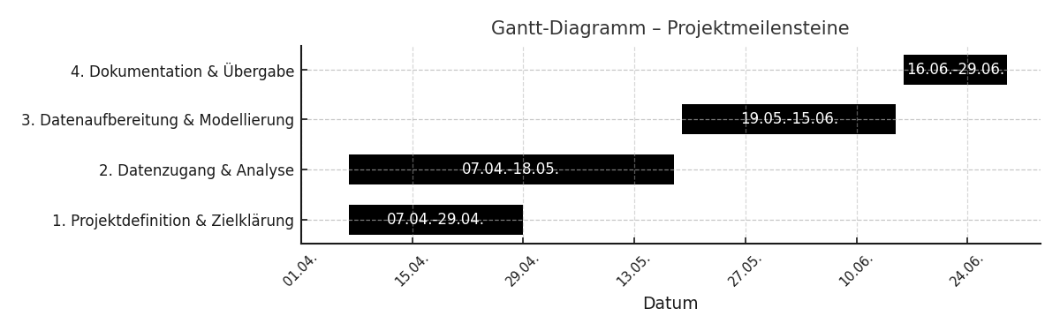
Meilensteinverlauf
Aufgrund verlegten Präsentationstermins Verlängerung um eine Woche
22.06.

Slide 10
Risiken & Herausforderungen
Grenzen der Bewertungslogik → Kleine Diebstähle könnten systematisch „übersehen“ werden
Wenig gelabelte Daten (≈ 3 %) → Gefahr eingeschränkter Modellgeneralisation, v. a. bei komplexen Methoden
Übertragbarkeit auf andere Filialen fraglich → Unterschiedliche Technik & Kundenverhalten
Nur Schadensfälle → auch „negative“ Schäden denkbar

Slide 11
Abgrenzung des Projektumfangs
Keine Entwicklung oder Empfehlung von:
Hardware-Komponenten (z. B. Gewichtssensoren, Kamerasysteme)
Optischen Auswertungssystemen
Keine juristische Bewertung:
Datenschutzfragen
Zulässigkeit von Kontrollvorgängen
Versicherungserstattungen

Slide 12
Tools und Technologien
Programmierung in Python (Jupyter Notebooks für Analysen, vollwertige Programme für abzuliefernde Schnittstelle)
Codeversionierung und Dateiaustausch per GitHub
Präsentationen und Dokumentationen in Microsoft PowerPoint bzw. Microsoft Word (PDF)
Teammeetings per Zoom (ca. einmal pro Woche)
Regelmäßiger Austausch per Whatsapp

Slide 13
Team & Aufgabenverteilung
Schwerpunkte:
Raphael (Data-Scientist, Mathematiker)
Datenexploration
Projektleitung
David (Softwareentwickler)
Modellentwicklung und –vergleich
REST-Schnittstelle
Matthias (Diplom-Kaufmann)
Kommunikation mit Lehrstuhl
Betriebswirtschaftlicher Teil und DASC-PM

Slide 14
2. Datenanalyse
Notes:
Hier beginnen wir mit dem Hintergrund und der Motivation für unser Projekt. Wir geben einen Überblick über die Einzelhandelsbranche und erläutern die Zielsetzung unseres Data Science Projekts, um Prozesse zu optimieren und die Effizienz zu steigern.

Slide 15
Fokus des zweiten Meilensteins
Fokus: Datenaufbereitung, Management & EDA (Explorative Datenanalyse)
Vorbereitung für nachfolgende Modellierungsphasen: „Exploration before prediction“ – solide Basis für belastbare Modelle
Teil des iterativen Vorgehens nach DASC-PM
Analysen & Modelle werden bei Bedarf angepasst
Neue Erkenntnisse oder zusätzliche Daten → Re-Validierung möglich

Slide 16
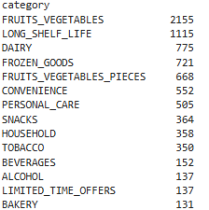
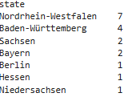
Übersicht der Datenquellen (1)
„products.csv“
8.120 Produkte mit Eigenschaften
Kategorie, Preis, Gewicht, Beliebtheit, Altersfreigabe
„stores.csv“
18 Filialen
Standortinformationen, Bundesland, Urbanisierungsgrad

Slide 17
Übersicht der Datenquellen (2)
„transactions_train.parquet“
1.481.783 Transaktionen
davon 148.025 gelabelte Transaktionen (NORMAL oder FRAUD)
davon 4.656 mit erkanntem Betrug (FRAUD)
Zeitstempel, Zahlungstyp, Kassennummer, Kundenfeedback…
„transactions_lines_train.parquet“
15.793.671 einzelne Kassenzeilen (Produkte) zu den Transaktionen
Produkt-ID, Menge (Stück/Gewicht), Preis, Kamera-Sicherheitsklassifikation, Zeitstempel pro Scanvorgang…

Slide 18
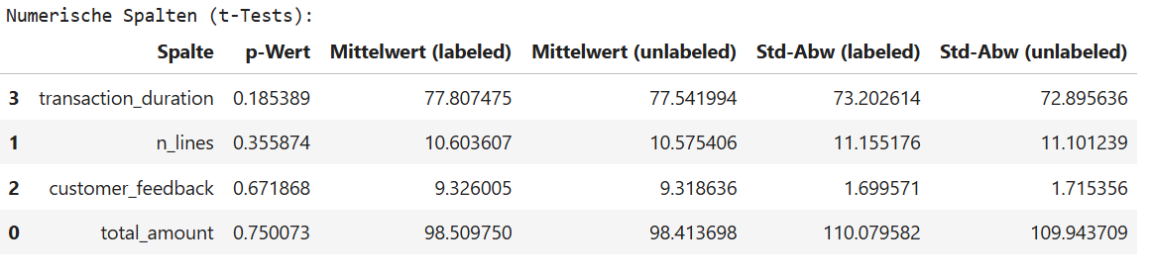
Repräsentativität
Vergleich klassifizierter („gelabelter“, d.h. „FRAUD“ bzw. „NORMAL“) Daten mit dem restlichen Datensatz:
(Ausschnitt für numerische Merkmale auf Basis eines t-Tests)
Fazit: gelabelte Daten sind repräsentativ für den gesamten Trainingsdatensatz
Achtung: Unterschiede zwischen Trainings- und Testdaten!

Slide 19
Plausibilität
Daten im Wesentlichen konsistent, aber:
Komplexe Stornothematik → konnte in Meilenstein 2 nicht abschließend geklärt werden, muss in Meilenstein 3 erneut aufgenommen werden
Durch statische Regeln lassen sich viele als „FRAUD“ deklarierte Transaktionen sehr sicher vorhersagen
Berücksichtigung bei späterer Modellbildung

Slide 20
Transformation der Daten
4 Datentabellen in eine einzige Datentabelle überführt
Relevante Transaktions- und Artikeldaten extrahiert bzw. berechnet
Formatbereinigung und Überführung in analysierbare Tabellenstruktur
Pro Transaktion eine Zeile erzeugt
Artikelpositionen je Transaktion zu Merkmalen aggregiert

Slide 21
Aggregation der Daten
Positionsdaten zu Merkmalen aggregiert (z.B. enthält Snacks, durchschnittliche Scanzeit pro Artikel etc.)
Sowohl kategoriale Merkmale als auch numerische:
Tritt eine Kategorie in der Transaktion auf? Ja / nein
Wie viele Fälle? Anzahl
Transformation der Produktkategorien:
Ist eine Produktkategorie vorhanden oder nicht (Getränke, Snacks, usw.)
Minimum/Maximum/Mittelwert (Preis, Popularität, Zeit zwischen Scans)

Slide 22
Umgang mit unvollständigen Daten (1)
Feedback: nur in 7,6 % der Fälle vorhanden
Transformation zu kategorialen Ausprägungen (sehr gut, gut, mittel, schlecht, überhaupt vorhanden)
11.479 Fälle mit fehlenden Werten für mittlere und maximale Zeit zwischen Scans
Ursache: Nur ein Scan vorhanden
Ersetzt durch Mittelwert

Slide 23
Umgang mit unvollständigen Daten
114 Fälle mit fehlenden Werten des Kamerasystems
Ersetzt durch den Modus
Ein Fall mit mehreren fehlenden Spaltenwerten aufgrund fehlender Produkt-ID → entfernt
Da wir nur die klassifizierten Daten betrachten → keine Veränderung der nicht-klassifizierten Daten

